Slide 1
تصميم صفحات الانترنت بلغة HTML
Chapter 6
وسم الجدول
وسم النموذج

Slide 2
وسم الجدول

Slide 3
الجدول Table
يتم إضافة الجداول من خلال الوسم<Table>.
وسوم الجدول:
  Caption ⬅ لإضافة عنوان للجدول.
  tr ⬅ لإضافة صف للجدول.
  td ⬅ لإضافة خلية/عمود للجدول.

Slide 4
الجدول Table
خصائص الجدول:
  Border ⬅ لإضافة حدود.
  Height ⬅ لتحديد ارتفاع الجدول.
  Width ⬅ لتحديد عرض الجدول.
  Align ⬅ لتحديد محاذاة الجدول (right-center-left).
  VAlign ⬅ لتحديد المحاذاة العمودية للجدول (top-middle-bottom).
  Cellpadding ⬅ المسافة بين حدود الخلية ومحتوى الخلية.
  cellspacing ⬅ المسافة بين خلايا الجدول.
  Colspan ⬅ الدمج بين الأعمدة.
  Rowspan ⬅ الدمج بين الصفوف.

Slide 5
لإدراج جدول Table
<table border=”4” width=”75%" height=”90%” cellpadding=”3” cellspacing=”5” align=”Right” >
قوس الفتح لإنشاء الجدول مع وضع بعض الخصائص للجدول
عنوان الجدول <caption> . . . . </caption>
لتكوين الصف الأول <tr>
لتكوين أول خلية من جهة اليسار (أول عمود) داخل الجدول <td> .. . . .</td>
لتكوين ثاني خلية (ثاني عمود) داخل الجدول <td> . . . . </td>
لتكوين ثالث خلية (ثالث عمود ) داخل الجدول <td> . . . .</td>
إغلاق الصف الأول </tr>
لتكوين الصف الثاني<tr>
لتكوين أول خلية من جهة اليسار (أول عمود) داخل الجدول <td> .. . . .</td>
لتكوين ثاني خلية (ثاني عمود) داخل الجدول <td> . . . . </td>
لتكوين ثالث خلية (ثالث عمود ) داخل الجدول <td> . . . .</td>
إغلاق الصف الثاني</tr>
إغلاق الجدول </table>

Slide 6
لإدراج جدول داخل عمود أو خلية معينة نضع هذا الأمر :
<td>
لتكوين الصف الأول <tr>
لتكوين أول خلية من جهة اليسار (أول عمود) داخل الجدول <td> .. . . .</td>
لتكوين ثاني خلية (ثاني عمود) داخل الجدول <td> . . . . </td>
لتكوين ثالث خلية (ثالث عمود ) داخل الجدول <td> . . . .</td>
إغلاق الصف الأول </tr>
</td>

Slide 7
وسم النموذج

Slide 8
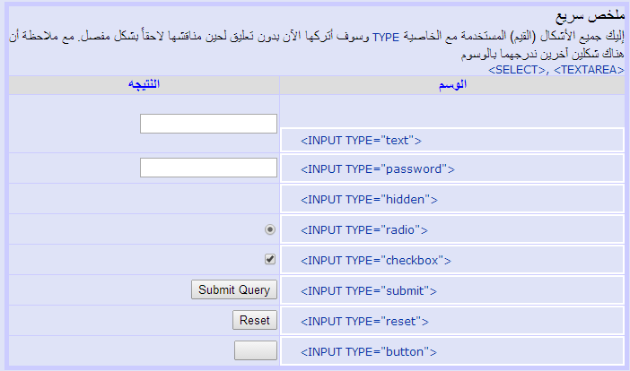
النموذج Form
يتم إضافة النموذج من خلال الوسم<Form>.
وسوم النموذج:
  <input Type=“text”> ⬅ لإضافة مربع إدخال.
  <input Type=“password”> ⬅ لإضافة مربع الرقم السري.
  <input Type=“hidden”> ⬅ لإضافة ربع مخفي.
  <input Type=“radio”> ⬅
  <input Type=“checkbox”> ⬅
  <input Type=“submit”> ⬅ زر الإرسال.
  <input Type=“reset”> ⬅ زر إعادة التعيين أو مسح البيانات.
  <input Type=“button”> ⬅ أي زر آخر غير (الإرسال و المسح).

Slide 9
النموذج Form
وسوم النموذج:
  <textarea> …. </textarea> ⬅ هو المستخدم عادة لكتابة التعليقات
  الحرة في النموذج.
  <select> ⬅ لإضافة قائمة منسدلة.
  الخيار 1 <option>
  الخيار 2 <option>
  </ select >
  بحيث أن<SELECT>...</‎SELECT> تحددان بداية ونهاية القائمة، والوسم<OPTION> الذي يوضع دائما بينهما يستخدم لتحديد كل عنصر من عناصر القائمة.

Slide 10
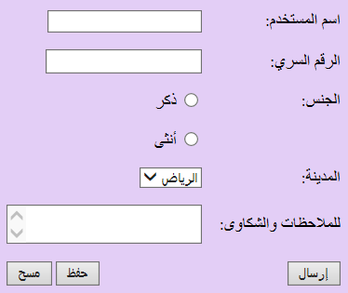
مثال

Slide 11
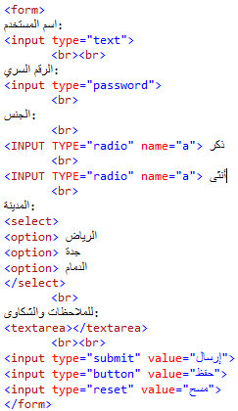

Slide 12
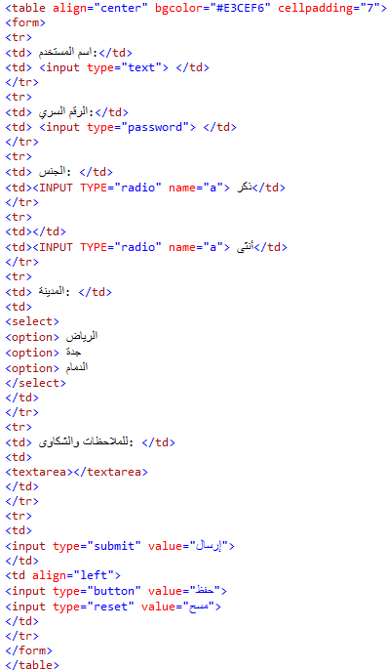
تطبيق باستخدام الجدول حتى يظهر بشكل مرتب:
1
2

